Slide 1

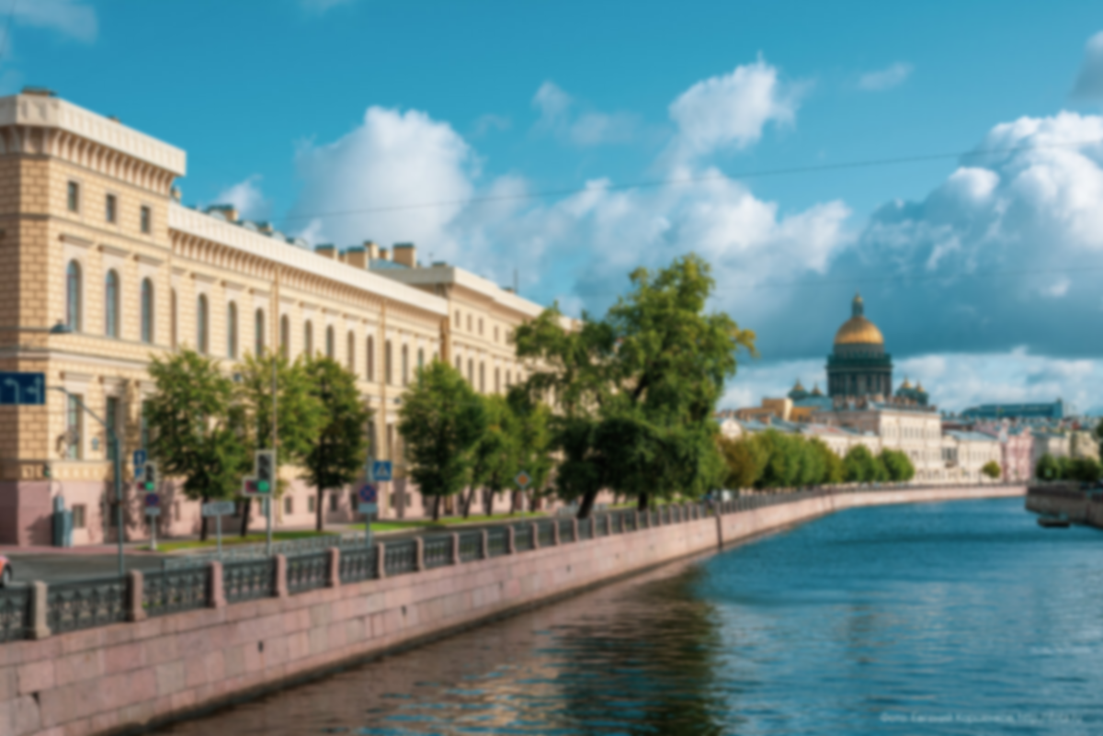

Кафедра № 22
Радиотехнических систем

Slide 2





Направления подготовки
  Радиофизика
  (контракт)
  03.03.03
Бакалавриат
очная форма
Радиофизика
03.04.03
Радиотехника
11.03.01
Магистратура
очная форма
Радиоэлектроника
11.04.01

Slide 3
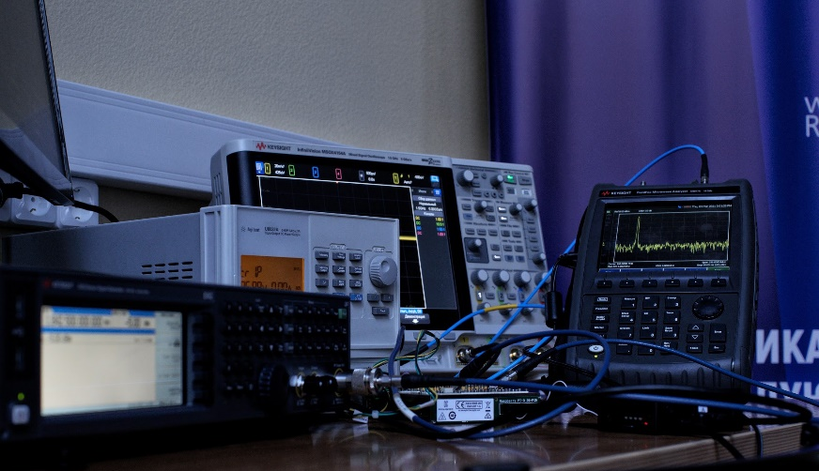
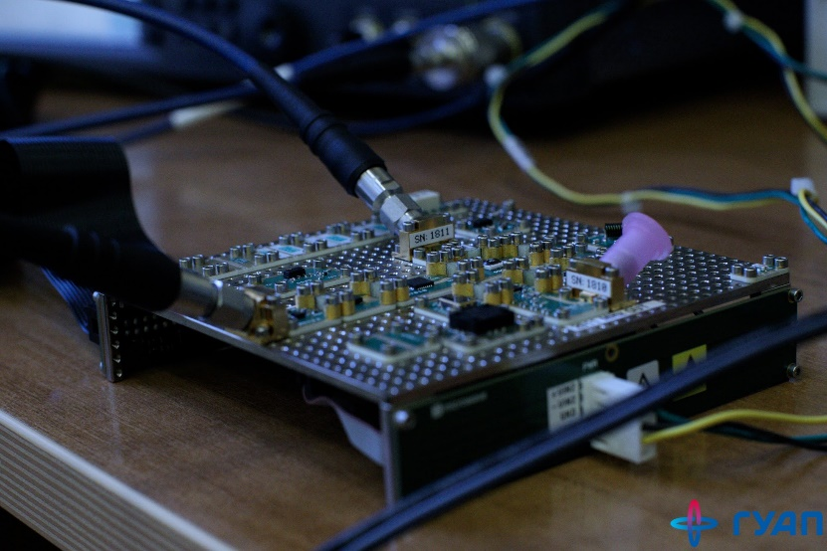
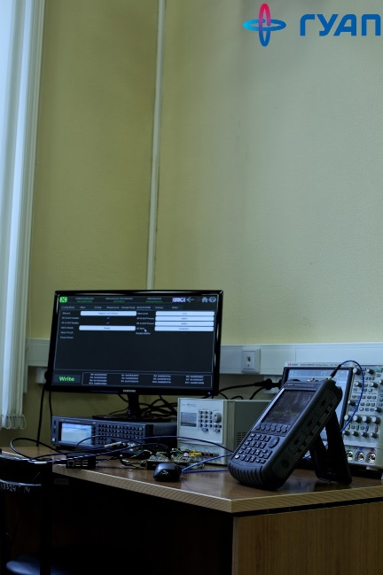
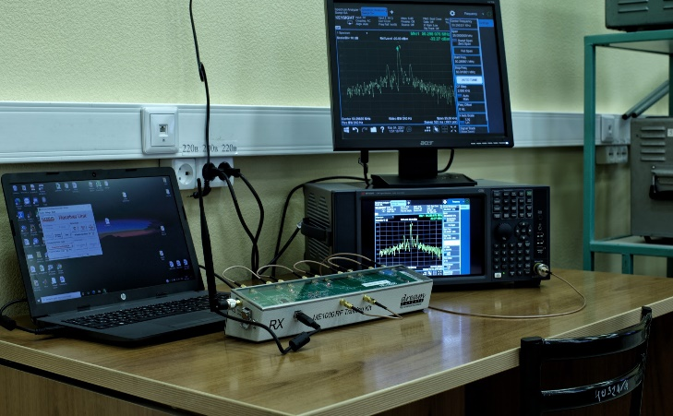
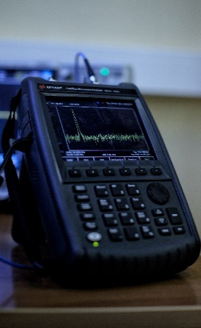
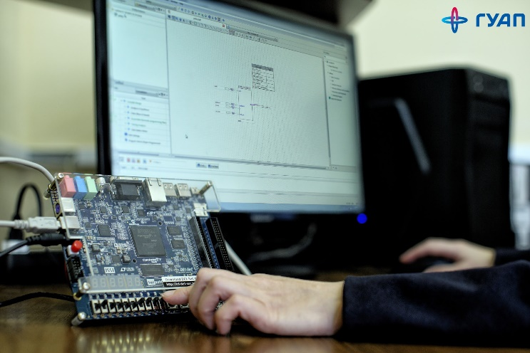
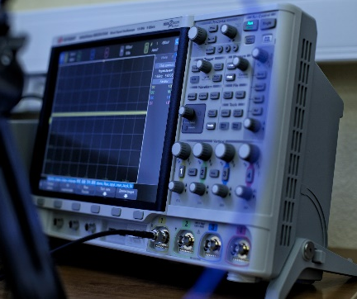
Профессиональное оборудование,
доступное студентам для образования

Slide 4
Процесс обучения
Лабораторные
Лекции
Самообучение
Учебная практика
Навыки
Наука
Преподаватели всегда готовы помочь студентам по всем учебным вопросам, главное
не бояться спрашивать

Slide 5
Твой маршрут по пути становления инженером
Третий курс
Участие в научной жизни университета
Первый курс
Знакомство с университетом и новой студенческой жизнью
3
4
1
2
Четвёртый курс
Написание диплома и формирование уверенных инженерных навыков
Второй курс
Встреча с профильными предметами и возможность перевестись на другое направление

Slide 6
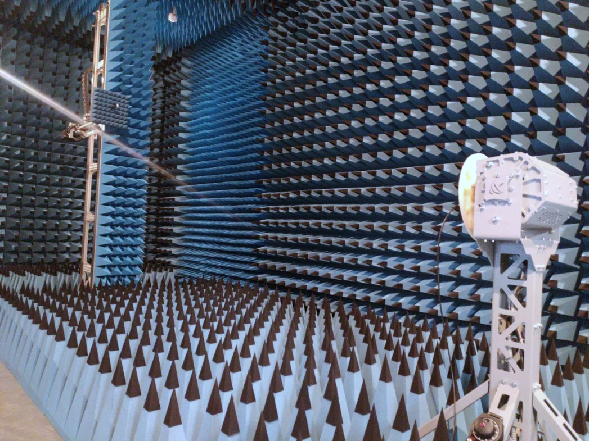
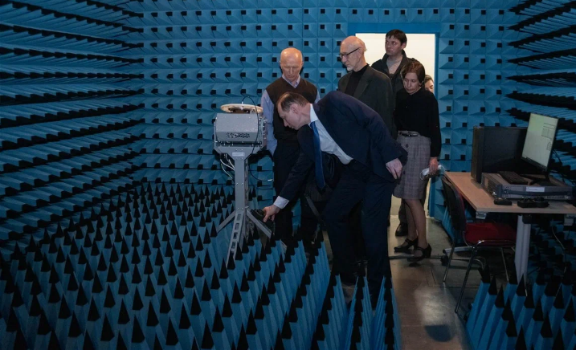
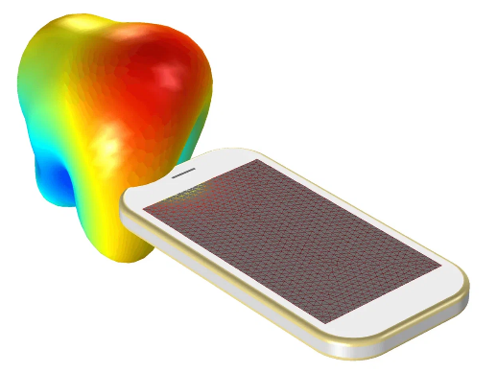
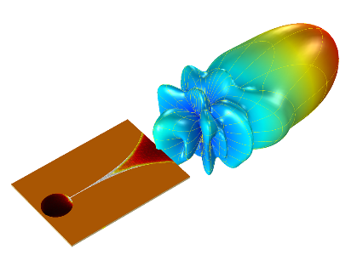
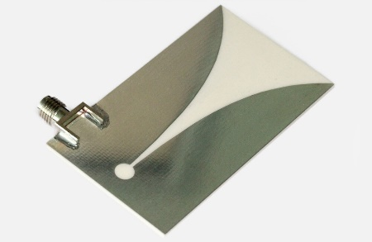
Одно из главных достояний – Безэховая камера
Используется для построения диаграмм направленности антенн – их зону чувствительности

Slide 7
Направление охватывает множество сфер деятельности
Искусственный интеллект
Системы связи
Находит своё применение в навигации и радиолокации
Перспективные сети 5G и последующих поколений
Радиолокация
Необходима в сферах от медицины и до космических исследований
Монтаж печатных плат
Программирование
На кафедре есть целая дисциплина, посвящённая этому занятию
Обязательно в ПЛИС и микроконтроллерах

Slide 8




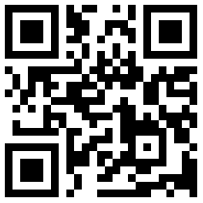




Общественная жизнь университета
Киберспортивная команда
Киберспортивная команда «SUAI GAMING»
Волонтёрский отряд “ЭВОлюция”
ЭВОлюция — добровольное объединение студентов. Присоединяйся и становись частью крупнейших мероприятий города
Медиа центр ГУАП
Информационно-развлекательное СМИ о жизни студентов ГУАП
Патриотический клуб МиГ
Инженерный гараж
Патриотический клуб МиГ занимается содействием в развитии и совершенствовании системы патриотического, физического, интеллектуального воспитания обучающихся.
Здесь студенты применяют теоретические знания на практике
Экоклуб ГУАП
Разговорный клуб
Экоклуб может стать местом, где начнется ваш путь экопросветителя, исследователя, волонтера и активиста
Команда единомышленников, которые любят английский язык
Студенческое научное сообщество
Мы убеждены: наука доступна каждому

Slide 9

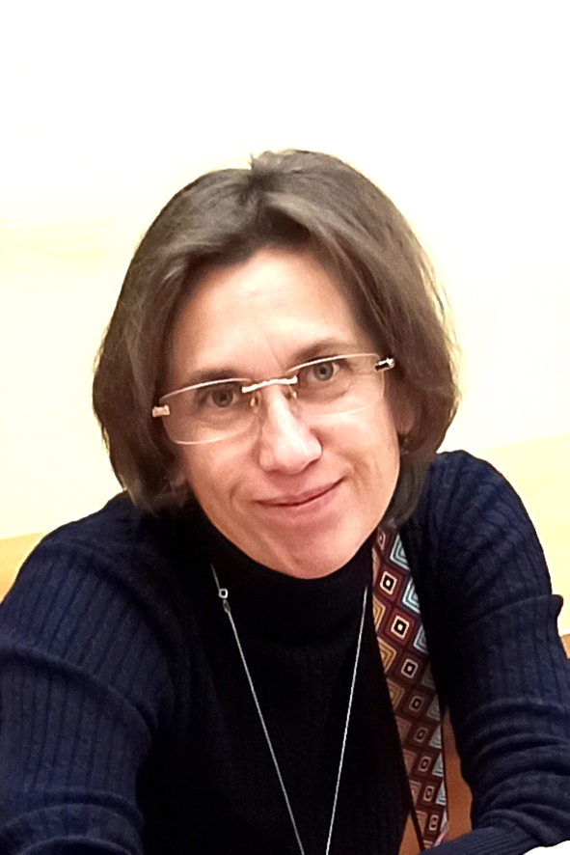



Бакшеева Юлия Витальевна
доцент, кандидат технических наук

Slide 10




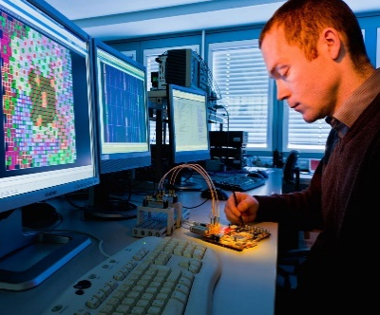
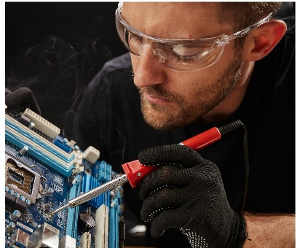
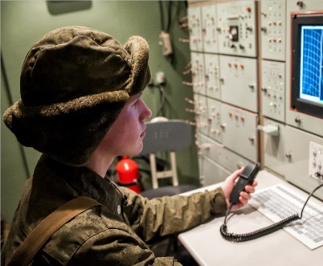
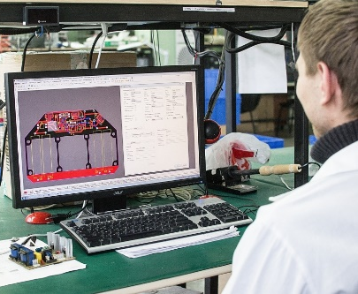
Ваша будущая профессия – повод для гордости
.
Разработчик
проектов для
ПЛИС
Инженер-конструктор по
разводке печатных плат
Военный
связист
Радиотехник

Slide 11












Наши партнёры – твоя перспектива

Slide 12


Контактная информация
Адрес:
Большая Морская, 67, ауд. 22-04
Тел. ??????????
??????@mail.ru
https://t.me/kafedra_22
https://new.guap.ru/i02/k22

